Slide 1
CHAPTER 4 多執行緒 (Multithreaded Programming)
林政宏
國立臺灣師範大學電機工程學系

Slide 2
CHAPTER 4 多執行緒
4.1 概論
4.2 多核心程式(Multicore Programming)
4.3 多執行緒模式(Multithreading Models)
4.4 執行緒庫(Thread Libraries)
4.5 隱性執行緒(Implicit Threading)
4.6 執行緒的事項
4.7 作業系統範例

Slide 3
Multicore Programming
Multicore or multiprocessor systems putting pressure on programmers, challenges include:
Dividing activities
Balance
Data splitting
Data dependency
Testing and debugging
Parallelism implies a system can perform more than one task simultaneously
Concurrency supports more than one task making progress
Single processor / core, scheduler providing concurrency
Types of parallelism
Data parallelism – distributes subsets of the same data across multiple cores, same operation on each
Task parallelism – distributing threads across cores, each thread performing unique operation

Slide 4
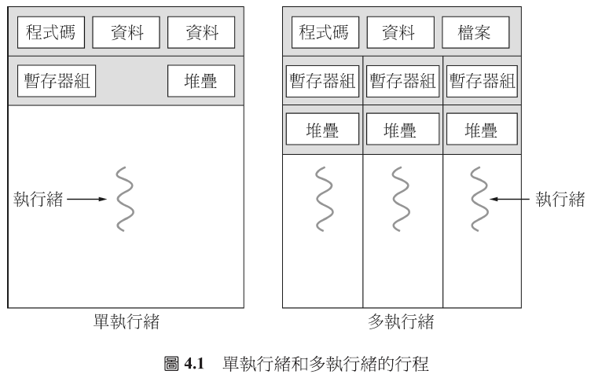
4.1 概論
4.1 概論
執行緒(Thread)是 CPU使用時的一個基本單位，它是由一個執行緒ID、程式計數器、一組暫存器，以及一個堆疊空間所組成。

Slide 5
Difference between creating a process and a thread
Process A
Stack
Heap
BSS
Data
Code
Thread A
Stack
Heap
BSS
Data
Code
Pthread_create()
Fork()
Process B
Stack
Heap
BSS
Data
Code
Thread B
Stack
Process A and Process B do not share resources.
Thread B only applies its own stack memory.
Thread B shares code, data, BSS, heap, files with thread A.

Slide 6
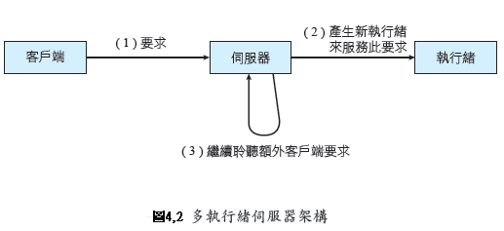
4.1.1 動 機
許多在桌上型PC執行的套裝軟體都是多執行緒。應用程式通常都製作成有許多執行緒控制的個別行程。網頁瀏覽器可能有一個執行緒顯示影像或文字，而另一執行緒則從網路擷取資料。文書處理器可能有一個執行緒在顯示圖形，另一個執行緒從使用者讀入按鍵，而第三個執行緒在背景下執行拼字和文法校正。

Slide 7
4.1.2 利 益
撰寫多執行緒程式的好處可以分成四個主要類別:
應答(Responsiveness): 將交談式的應用程式多執行緒化，可以在一個程式某一部份被暫停，或程式在執行冗長操作時，依然持續執行，因此增加了對使用者的應答。
資源分享(Resource Sharing): 執行緒間將共用它們所屬行程的記憶體和資源。程式碼和資料共用的好處是讓應用程式有數個不同的執行緒在同一位址空間活動。
經濟(Economy) : 對於行程產生所配置的記憶體和資源耗費很大。反之，因為執行緒共用它們所屬行程的資源，所以執行緒的產生和內容交換就比較經濟。憑經驗去測量出產生和維護行程比執行緒多出多少時間可能很困難，但通常產生和維護行程會比執行緒更費時。
可擴展性(Scalability): 在多處理器的架構下，多執行緒的利益可以大幅提升，因為每一執行緒可以並行地在不同的處理器上執行。不論有多少CPU可以使用，單一執行緒只能在一個CPU上執行。多處理器上並行增加多執行緒。

Slide 8
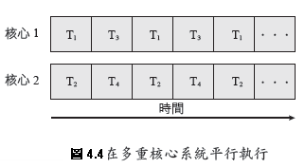
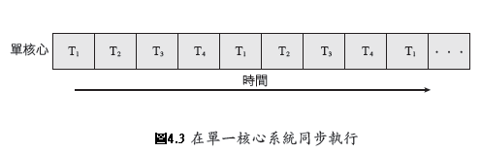
4.1.3 多核心程式的挑戰
在位多核心系統編寫程式中目前的挑戰有以下五個領域：
1.切割活動(Dividing activities)： 檢查應用程式來找出可以被切割成個別的、同時發生的任務，因此可以在個別的核心上平行地執行。
2.平衡(Balance)： 當識別任務可以平行地執行時，程式員也必須保證任務執行為相等的工作。
3.資料分裂(Data splitting)： 正如同應用程式被分割成個別的任務，藉由任務來存取和運用的資料必須被分割到個別的核心上執行。
4.資料相依性(Data dependency)： 藉由任務存取的資料必須在兩個或多個任務之間檢查其相依性。在一個任務依靠另一個任務的情況下，程式員必須確認任務的執行與資料的相依性是同步的。
5.測試與除錯(Testing and debugging)：當一個程式在多核心上平行地執行時，有許多不同的執行路徑。測試和除錯這類同步的程式原來就比測試和除錯單一執行緒的應用程式更加困難。

Slide 9
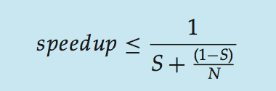
Amdahl’s Law
Identifies performance gains from adding additional cores to an application that has both serial and parallel components
S is serial portion
N processing cores
I.e. if application is 75% parallel / 25% serial, moving from 1 to 2 cores results in speedup of 1.6 times
As N approaches infinity, speedup approaches 1 / S Serial portion of an application has disproportionate effect on performance gained by adding additional cores
But does the law take into account contemporary multicore systems?

Slide 10
Difference of functions
Functions | Thread | Process
Create | pthread_create | fork, vfork
Exit | pthread_exit | exit
Wait | pthread_join | wait, waitpid
Cancel/Terminate | pthread_cancel | abort
Read ID | pthread_self | getpid
Scheduling | SCHED_OTHER, SCHED_FIFO, SCHED_RR | SCHED_OTHER, SCHED_FIFO, SCHED_RR
communication | Message, mutex | Shared memory, pipe, message passing

Slide 11
User Threads and Kernel Threads
User threads - management done by user-level threads library
Three primary thread libraries:
POSIX Pthreads
Win32 threads
Java threads
Kernel threads - Supported by the Kernel
Examples – virtually all general purpose operating systems, including:
Windows
Solaris
Linux
Tru64 UNIX
Mac OS X

Slide 12
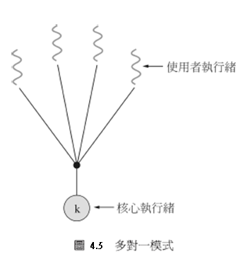
多執行緒模式
多對一模式(Many-to-one model)
Many user-level threads mapped to a single kernel thread
One thread blocking causes all to block
Multiple threads may not run in parallel on muticore system because only one may be in kernel at a time
Few systems currently use this model because it cannot take advantage of multiple processing cores.
Examples:
Solaris Green Threads
GNU Portable Threads

Slide 13
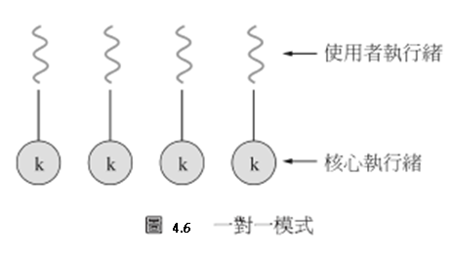
一對一模式(One-to-One)
Map each user thread to a kernel thread
Creating a user-level thread requires creating a kernel thread
Supporting multiprocessors
The number of threads is restricted due to the overhead of creating kernel threads.
Examples
Windows NT/XP/2000
Linux
Solaris 9 and later

Slide 14
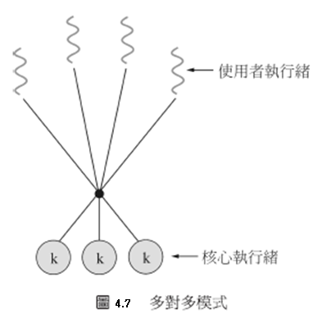
多對多模式(Many-to-Many)
Multiplexes many user-level threads to a smaller of equal number of kernel threads
The number of kernel threads may be specific to a particular application or a particular machine.
Solaris prior to version 9
Windows NT/2000 with the ThreadFiber package

Slide 15
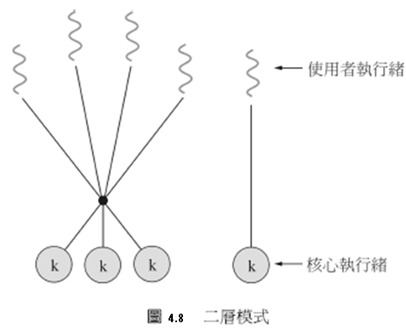
Two-level Model
Similar to M:M, except that it allows a user thread to be bound to a kernel thread
Examples
IRIX
HP-UX
Tru64 UNIX
Solaris 8 and earlier

Slide 16
4.4 執行緒的函式庫
Thread library provides programmer with API for creating and managing threads
Two primary ways of implementing
Library entirely in user space with no kernel support
Kernel-level library supported by the OS

Slide 17
4.4 執行緒程式庫(Thread Libraries)
4.3.1 Pthreads
Pthreads依據POSIX以 (IEEE1003.1c)標準定義執行緒產生和同步的API。
Pthreads是執行緒行為的規格，而非製作。作業系統設計者可以用任何他們期望的方式製作此規格。
4.3.2 Win32執行緒
使用Win32執行緒程式庫產生執行的技巧與Pthreads技巧，在許多方面很相似。當使用Win32API時，必須含有windows.h的標題檔。
4.3.3 Java執行緒
執行緒是在Java程式、Java語言和JavaAPI中程式執行的基本模式，Java的API提供執行緒的產生與管理一組豈富的特性。所有Java程式至少包含一個單一執行緒控制，即使只包含一個main()方法的Java程式也是以一個單一執行緒在JVM下執行。

Slide 18
Pthreads
May be provided either as user-level or kernel-level
A POSIX standard (IEEE 1003.1c) API for thread creation and synchronization
Specification, not implementation
API specifies behavior of the thread library, implementation is up to development of the library
Common in UNIX operating systems (Solaris, Linux, Mac OS X)

Slide 19
Preliminaries
Include pthread.h in the main file
Compile program with –lpthread
gcc –o test test.c –lpthread
may not report compilation errors otherwise but calls will fail
Good idea to check return values on common functions

Slide 20
pthread_attr_init
#include <pthread.h>
int pthread_attr_init(pthread_attr_t *attr);
以內定(default)的屬性初始化執行緒的屬性
若成功返回0，若失敗返回-1。
用pthread_attr_destroy對其去除初始化 int pthread_attr_destroy(pthread_attr_t*attr);

Slide 21
執行緒屬性
POSIX定義的執行緒屬性有：可分離狀態(detachstate)、 執行緒堆疊大小(stacksize)、執行緒堆疊地址(stackaddr)、作用域（scope）、繼承排程(inheritsched)、 排程策略(schedpolicy)和排程引數(schedparam)。 有些系統並不支援所有這些屬性，使用前注意檢視系統文件。
但是所有Pthread系統都支援detachstate屬性，該屬性可以是PTHREAD_CREATE_JOINABLE或PTHREAD_CREATE_DETACHED，預設的是joinable的。擁有joinable屬性的執行緒可以被另外一個執行緒等待，同時還可以獲得執行緒的返回值，然後被回收。而detached的執行緒結束時，使用的資源立馬就會釋放，不用其他執行緒等待。

Slide 22
執行緒的相關API
pthread_create()：建立一個執行緒
pthread_exit()：終止當前執行緒
pthread_cancel()：中斷另外一個執行緒的執行
pthread_join()：阻塞當前的執行緒，直到另外一個執行緒執行結束
pthread_attr_init()：初始化執行緒的屬性
pthread_attr_setdetachstate()：設定脫離狀態的屬性（決定這個執行緒在終止時是否可以被結合）
pthread_attr_getdetachstate()：獲取脫離狀態的屬性
pthread_attr_destroy()：刪除執行緒的屬性
pthread_kill()：向執行緒傳送一個訊號

Slide 23
Creating a thread: pthread_create
int pthread_create( pthread_t *thread, pthread_attr_t *attr, void *(*thread_function)(void *), void *arg );
first argument – pointer to the identifier of the created thread
second argument – thread attributes
third argument – pointer to the function the thread will execute
fourth argument – the argument of the executed function (usually a struct)
returns 0 for success

Slide 24
Waiting for the threads to finish: pthread_join
int pthread_join( pthread_t thread, void **thread_return )
main thread will wait for daughter thread thread to finish
first argument – the thread to wait for
second argument – pointer to a pointer to the return value from the thread
returns 0 for success
threads should always be joined; otherwise, a thread might keep on running even when the main thread has already terminated

Slide 25
Exiting a Thread
pthreads exist in user space and are seen by the kernel as a single process
if one issues and exit() system call, all the threads are terminated by the OS
if the main() function exits, all of the other threads are terminated
To have a thread exit, use pthread_exit()
Prototype:
void pthread_exit(void *status);
status: the exit status of the thread – passed to the status variable in the pthread_join() function of a thread waiting for this one

Slide 26
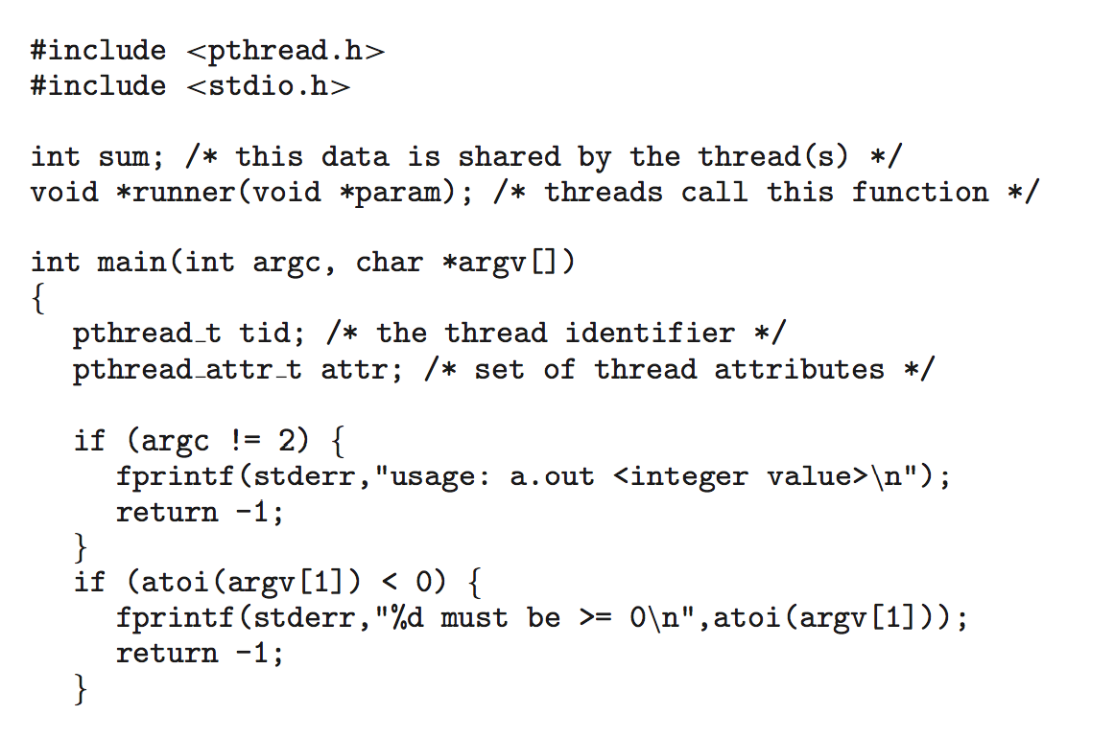
Pthreads Example

Slide 27
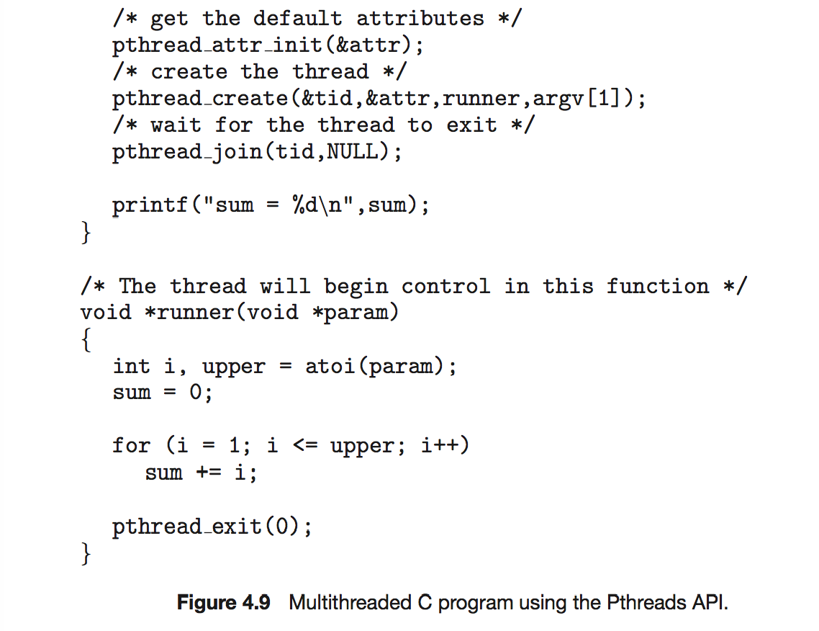
Pthreads Example (Cont.)
Thread shares global variables

Slide 28
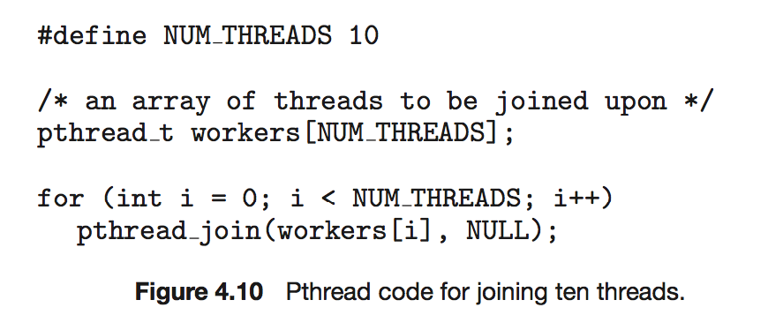
Pthreads Code for Joining 10 Threads

Slide 29
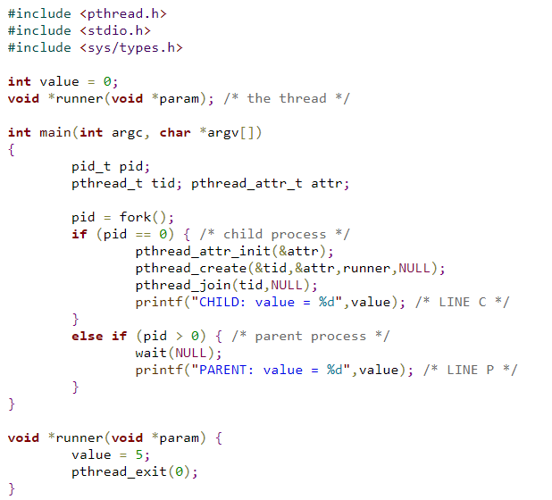
Quiz 1

Slide 30
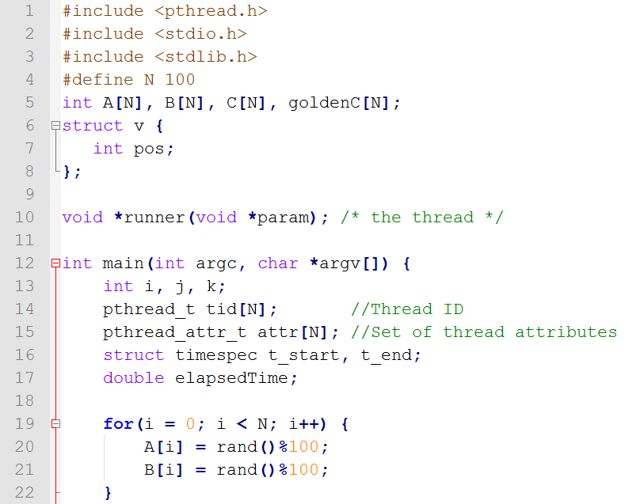
Problem: vector addition using pthread

Slide 31
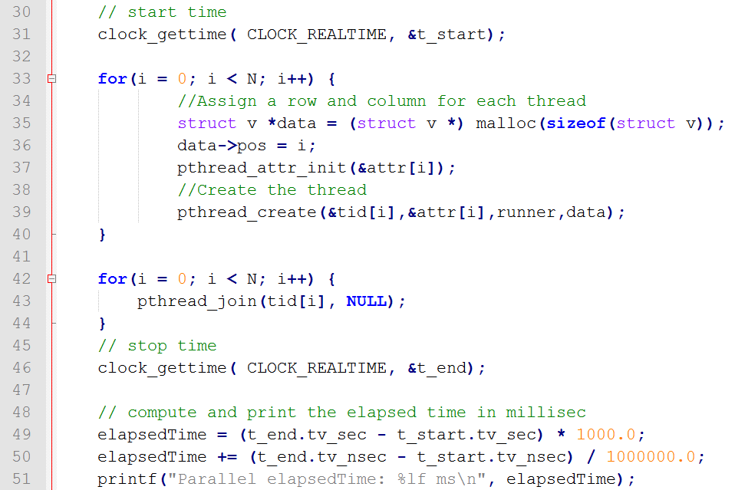

Slide 32
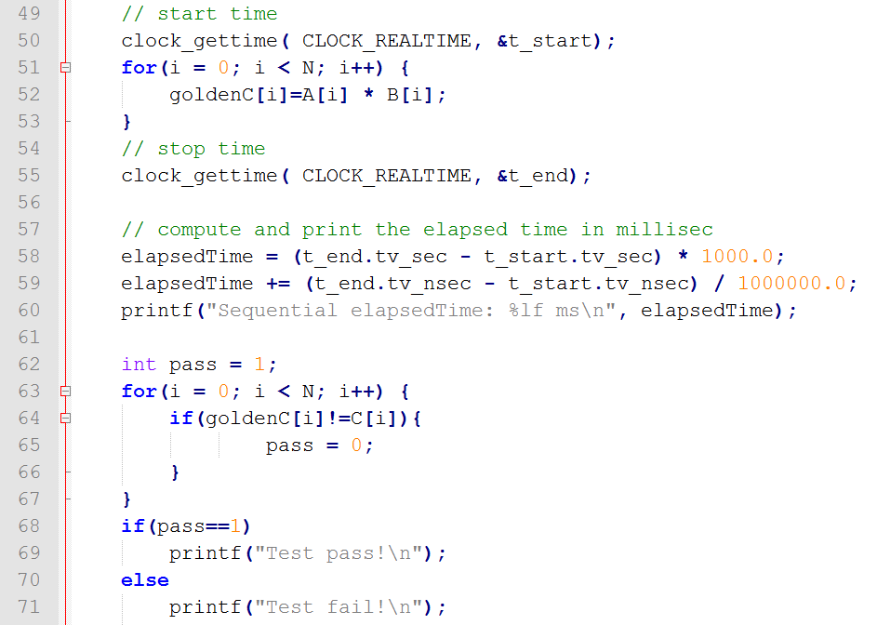

Slide 33
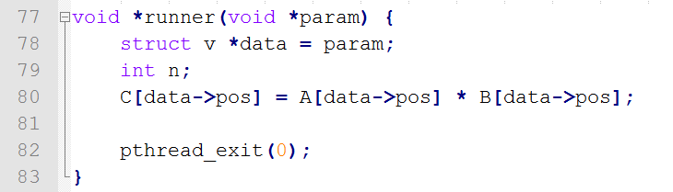

Slide 34
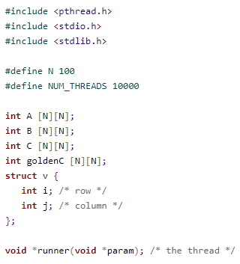
Matrix multiplication
for(i = 0; i < N; i++) {
for(j = 0; j < N; j++) {
C[i][j] = 0;
for(k=0; k<N; k++){ C[i][j]+=A[i][k] * B[k][j];
}
}
}

Slide 35
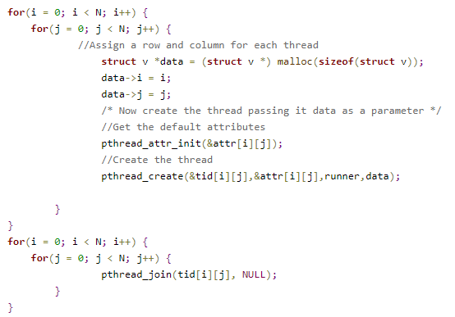

Slide 36
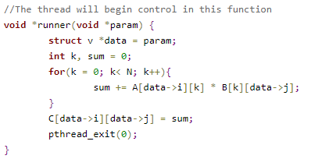

Slide 37
Problem
Too many threads
Reading B matrix is inefficient
Transpose B would be better

Slide 38
隱性線程(Implicit Threading)
隨著線程數量的增加，顯式線程(explicit threads)的編程正確性更加困難
由編譯器和運行時庫(run-time libraries ) 創建和管理線程，而不是由程序員
Three methods explored
Thread Pools
OpenMP
Grand Central Dispatch
Other methods include Microsoft Threading Building Blocks (TBB), java.util.concurrent package

Slide 39
OpenMP
Set of compiler directives and an API for C, C++, FORTRAN
Provides support for parallel programming in shared-memory environments
Identifies parallel regions – blocks of code that can run in parallel
#pragma omp parallel
Create as many threads as there are cores
#pragma omp parallel for
for(i=0; i<N; i++) {
c[i] = a[i] + b[i];
}

Slide 40
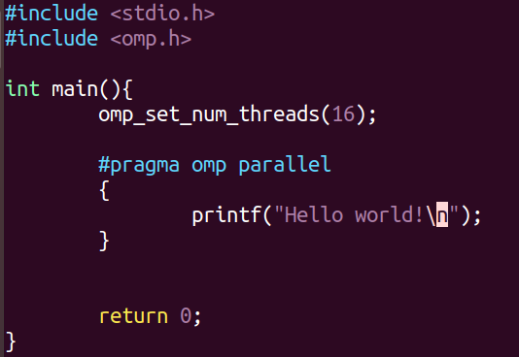
#pragma omp parallel

Slide 41
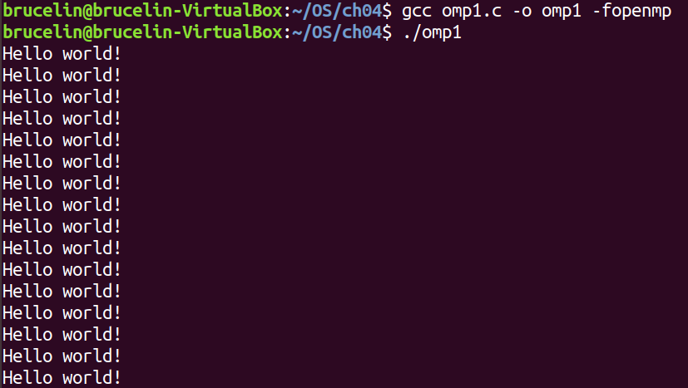

Slide 42
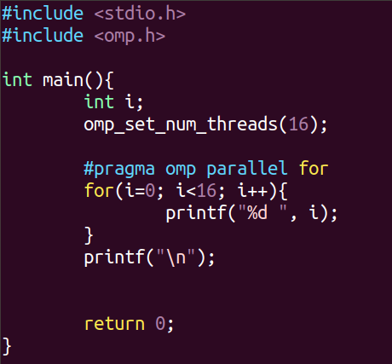

#pragma omp parallel for

Slide 43
Omp 用法
#pragma omp directive [clause]
Parallel
For
#pragma omp parallel for
for( int i = 0; i < 10; ++ i )
Test( i );
#pragma omp parallel
{
#pragma omp for
for( int i = 0; i < 10; ++ i )
Test( i );
}

Slide 44
directive
directive | function
parallel | 代表接下來的程式區塊將被平行化。
for | 用在 for 迴圈之前，會將迴圈平行化處理。（註：迴圈的 index 只能是 int）
master | 指定由主執行緒來執行接下來的程式。
ordered | 指定接下來被程式，在被平行化的 for 迴圈將依序的執行。
atomic | 這個指令的目的在於避免變數被同時修改而造成計算結果錯誤。
barrier | 等待，直到所有的執行緒都執行到 barrier。用來同步化。

Slide 45
directive
directive | function
Sections | 將接下來的 section 平行化處理。
Single | 之後的程式將只會在一個執行緒執行，不會被平行化。
threadprivate | 定義一個變數是一個線程私有
critical | 強制接下來的程式區塊一次只會被一個執行緒執行。
flush | Specifies that all threads have the same view of memory for all shared objects.

Slide 46
clause
clause | functions
copyin | 讓 threadprivate 的變數的值和主執行緒的值相同。
copyprivate | 將不同執行緒中的變數共用。
default | 設定平行化時對變數處理方式的預設值。
firstprivate | 讓每個執行緒中，都有一份變數的複本，以免互相干擾；而起始值則會是開始平行化之前的變數值。

Slide 47
clause
clause | functions
if | 判斷條件，可以用來決定是否要平行化。
lastprivate | 讓每個執行緒中，都有一份變數的複本，以免互相干擾；而在所有平行化的執行緒都結束後，會把最後的值，寫回主執行緒。
nowait | 忽略 barrier（等待）。
num_threads | 設定平行化時執行緒的數量。

Slide 48
clause
clause | functions
ordered | 使用於 for，可以在將迴圈平行化的時候，將程式中有標記 directive ordered 的部份依序執行。
private | 定義變數為私有變數，讓每個執行緒中，都有一份變數的複本，以免互相干擾。
reduction | 對各執行緒的變數，直行指定的運算元來合併寫回主執行緒。
schedule | 設定 for 迴圈的平行化方法；有 dynamic、guided、runtime、static 四種方法。
shared | 將變數設定為各執行緒共用。

Slide 49
Find the error
for(i=0; i<N; i++){
temp = A[i];
A[i] = B[i];
B[i] = temp;
}
#pragma omp parallel for
for(i=0; i<N; i++){
temp = AA[i];
AA[i] = BB[i];
BB[i] = temp;
}
for(i=0; i<N; i++){
if(A[i] != AA[i] || B[i]!=BB[i])
break;
}
if(i==N)
printf("Test pass!!!\n");
else
printf("Test failure\n");
return 0;
}
#include <stdio.h>
#include <stdlib.h>
#include <omp.h>
#include <time.h>
#define N 16
int main(){
int i;
int temp;
int A[N], B[N], AA[N], BB[N];
for(i=0; i<N; i++){
A[i] = rand() % 256;
B[i] = rand() % 256;
AA[i] = A[i];
BB[i] = B[i];
}

Slide 50
Solution
for(i=0; i<N; i++){
temp = A[i];
A[i] = B[i];
B[i] = temp;
}
#pragma omp parallel for private(temp)
for(i=0; i<N; i++){
temp = AA[i];
AA[i] = BB[i];
BB[i] = temp;
}
for(i=0; i<N; i++){
if(A[i] != AA[i] || B[i]!=BB[i])
break;
}
if(i==N)
printf("Test pass!!!\n");
else
printf("Test failure\n");
return 0;
}
#include <stdio.h>
#include <stdlib.h>
#include <omp.h>
#include <time.h>
#define N 16
int main(){
int i;
int temp;
int A[N], B[N], AA[N], BB[N];
for(i=0; i<N; i++){
A[i] = rand() % 256;
B[i] = rand() % 256;
AA[i] = A[i];
BB[i] = B[i];
}

Slide 51
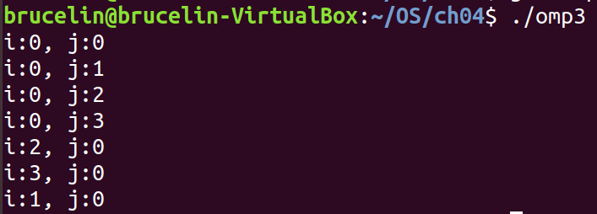
Find the error
#include <stdio.h>
#include <omp.h>
#define N 4
int main(){
int i, j;
#pragma omp parallel for
for(i=0; i<N; i++){
for(j=0; j<N; j++){
printf("i:%d, j:%d\n", i, j);
}
}
return 0;
}

Slide 52
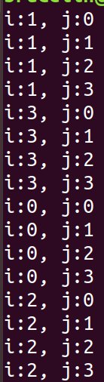
Solution
#include <stdio.h>
#include <omp.h>
#define N 4
int main(){
int i, j;
#pragma omp parallel for private( j)
for(i=0; i<N; i++){
for(j=0; j<N; j++){
printf("i:%d, j:%d\n", i, j);
}
}
return 0;
}

Slide 53
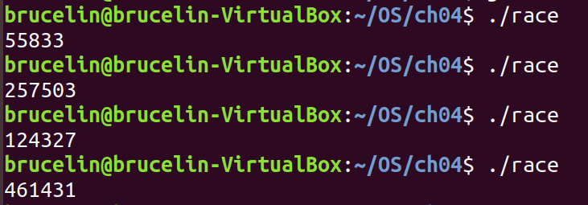
Find the bug
#include <stdio.h>
#include <omp.h>
#define N 1000
int main(){
int i, sum = 0;
#pragma omp parallel for
for(i=1; i<=N; i++){
sum += i;
}
printf("%d\n", sum);
return 0;
}

Slide 54
Solution
#include <stdio.h>
#include <omp.h>
#define N 1000
int main(){
int i, sum = 0;
#pragma omp parallel for
for(i=1; i<=N; i++){
#pragma omp atomic
sum += i;
}
printf("%d\n", sum);
return 0;
}

Slide 55
Solution II
#include <stdio.h>
#include <omp.h>
#define N 1000
int main(){
int i, sum = 0;
#pragma omp parallel for reduction(+:sum)
for(i=1; i<=N; i++){
sum += i;
}
printf("%d\n", sum);
return 0;
}

Slide 56
Compare the performance of atomic and reduction
Please compare the performance of atomic add and reduction Add.

Slide 57
4.6 執行緒的重要事項
如果有一個行程(process)的某一個執行緒(thread)呼叫fork()，新的process是否會複製所有的執行緒，或者只複製呼叫fork()的那一個執行緒?
兩種方式皆有
如果有一個執行緒(thread)呼叫exec()，exec()的參數會取代整個new process，包括其所有的執行緒。

Slide 58
4.6.2 信號處理(signal handling)
信號由於特定事件的發生而產生
產生的信號被送到一個行程。
一旦送達後，此信號必須處理。
一個信號應該被傳送到那裡呢?通常有以下的選擇存在:
傳送信號到此信號作用的執行緒。
傳送信號到行程中的每一個執行緒。
傳送信號到行程中特定的執行緒。
指定一個特定的執行緒來接收該行程的所有信號。

Slide 59
4.6.3 執行緒取消(thread cancellation)
執行緒取消(thread cancellation)是在一個執行緒完成之前結束它。
非同步取消 (asynchronous cancellation):一個執行緒立即終止目標執行緒。
延遲取消 (deferred cancellation):目標執行緒可以週期地檢查它是否該被取消，逼允許目標執行緒有機會以有條不紊的方式結束自己。

Slide 60
4.6.4 執行緒池(Thread pool)
執行緒池的優點有:
通常對於服務一項要求時，使用現存的執行緒比等待產生一個執行緒快。
執行緒限制了任何時候執行緒的個數。這對於無法支援大量並行執行緒的系統特別重要。
將running task與 creating thread分開，這個特點允許我們使用不同的方式來執行這個task。例如：我們可以在一個time delay後執行或週期性的執行這個task。

Slide 61
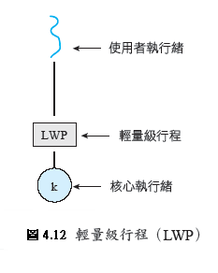
4.6.5 排班程式活化作用
在使用者執行緒程式庫與核心之間通信其中一個技巧稱為排班程式活化作用(scheduler activation)。
以下列方式工作:核心以一組虛擬處理器 (LWPs)提供一個應用程式，並且應用程式在可用的虛擬處理器上排班執行。再者，核心必須通知應用程式一些事件，這種流程稱為向上呼叫(upcall)。執行緒程式庫用一個向上呼叫處理程式 (upcall handler)處理向上呼叫，而且向上呼叫必須在虛擬處理器上執行。

Slide 62
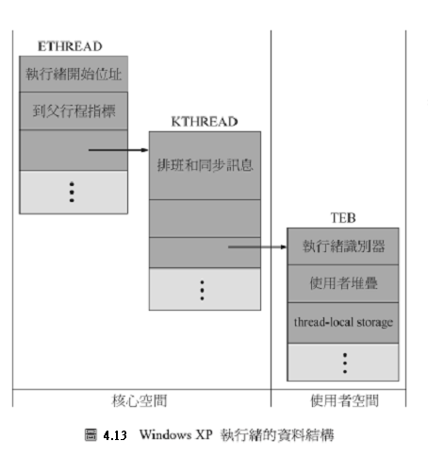
4.5 作業系統範例
4.5.1 Windows XP 執行緒

Slide 63
4.5.2 Linux 執行緒
Linux提供一個fork系統，它擁有傳統的複製行程功能。Linux也提供clone系統呼叫來產生執行緒。然而Linux無法區分行程與執行緒。事實上，當在程式內一連串控制時，Linux通常使用任務而不是行程或執行緒。當啟動clone，它傳遞一組旗標，決定有多少共用發生在父任務與子任務之間。下列是這些旗標當中的一部份。

